Slide 1
需求建模—UML建模实验
徐 杨
2019/04/09

Slide 2
主要内容
UML建模示例介绍
  （用例图/序列图/活动图/类图）
实验内容
实验结果提交

Slide 3
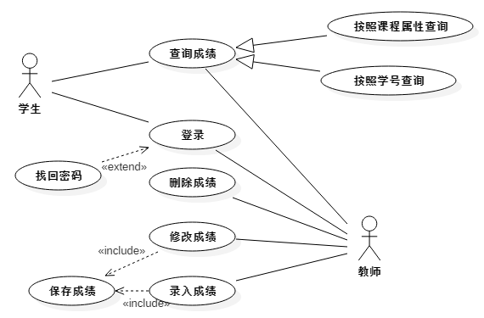
用例图示例

Slide 4

用例图主要关系说明
关联关系：主要用于描述参与者与用例之间的关系

Slide 5
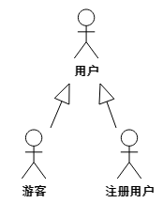
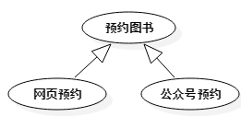
用例图主要关系说明
泛化关系：可用于描述参与者之间以及用例之间的关系

Slide 6
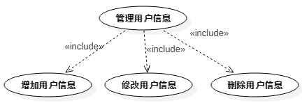
用例图主要关系说明
<<include >>
包含关系：主要用于用例之间的关系

Slide 7
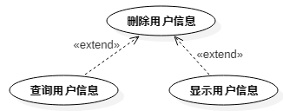
用例图主要关系说明
<<extend >>
扩展关系：主要用于用例之间的关系

Slide 8
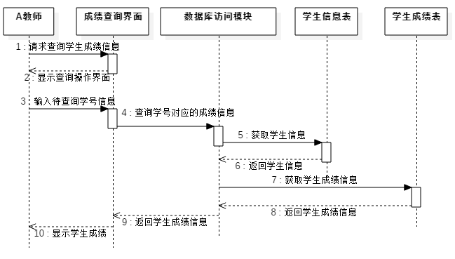
序列图示例

Slide 9
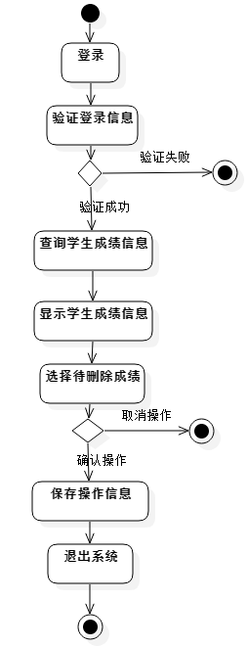
活动图示例

Slide 10
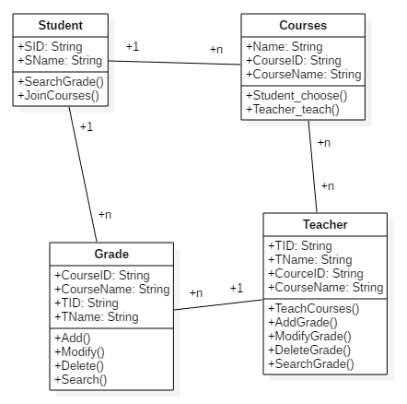
类图示例

Slide 11
主要内容
UML建模介绍
  （类图/序列图/活动图/类图）
实验内容
实验结果提交

Slide 12
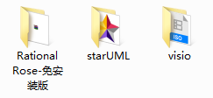
实验工具
以上三种建模工具都可使用，这里推荐使用starUML

Slide 13
实验内容
针对教务系统中的课程信息管理进行需求分析，使用UML建模工具进行需求建模。
    用例图：针对整个课程信息管理进行建模（1份）
    时序图：针对4个用例（自定义）进行建模（4份）
    活动图：再针对以上4个相同用例进行建模（4份）
    类 图：针对整个课程信息管理进行建模（1份）

Slide 14
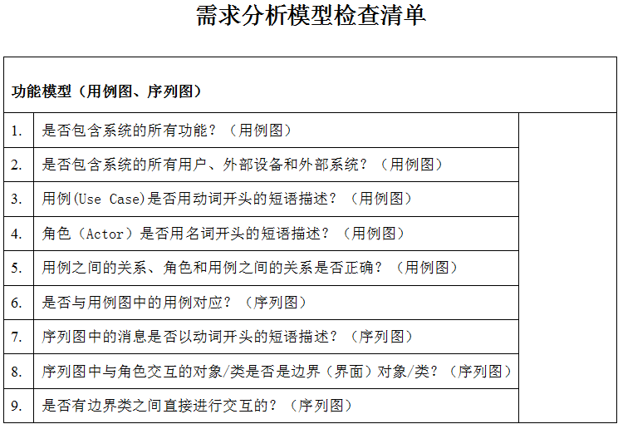
实验评判参考

Slide 15
主要内容
UML建模介绍
  （类图/序列图/活动图/类图）
实验内容
实验结果提交

Slide 16

实验结果提交
提交内容：
  1份用例图，4份时序图，4份活动图，1份类图
若使用StarUML工具：（推荐使用）
  提交如下mdj格式文件，并命名为“学号-姓名”
若使用Vision工具：
  提交如下vsd格式文件，并命名为“学号-姓名”
若使用Rational Rose工具：
  提交如下mdl格式文件，并命名为“学号-姓名”
若有多个文件，请提交压缩包文件，命名格式同上

Slide 17
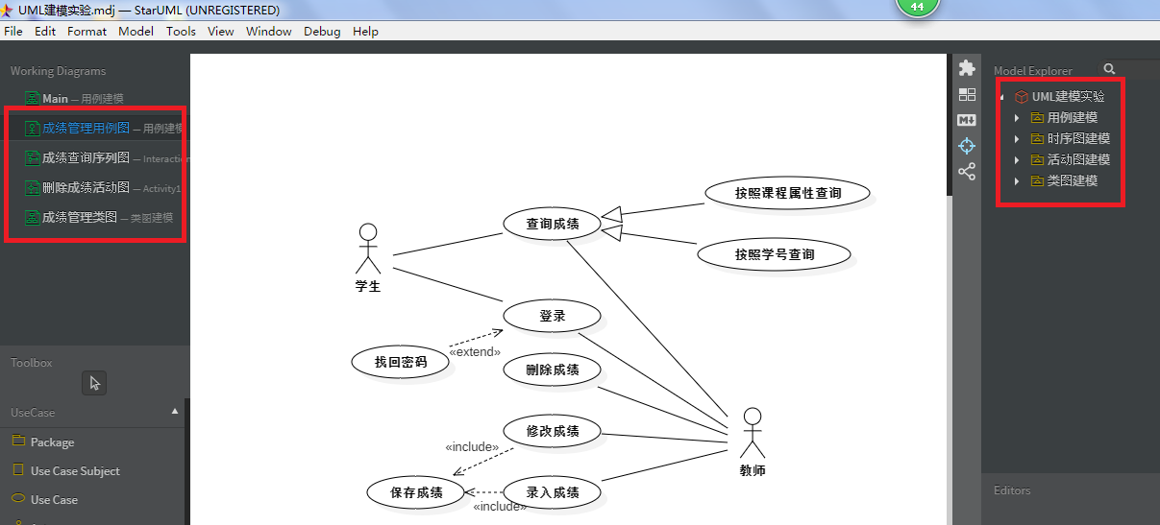
实验结果提交

Slide 18
实验结果提交
作业提交截止时间：2019-04-15 22:00
作业提交
  群作业提交
  2421520086@qq.com(针对截止日期之后提交)

Slide 19
Ending

